Slide 1
100 jaar welpen
Jubileumjaar 2020

Slide 2
FEEEEEEEEEEEEEEEEST!
Notes:
In 1920 zijn de welpen officieel als onderdeel opgenomen in één van de voorlopers van Scouting Nederland. In datzelfde jaar zijn de eerste kaboutergroepen gestart.
Daarom hebben we 2020 gekozen om te vieren dat de welpenspeltak in Nederland 100 jaar bestaat.
Centraal staat dat we meer aandacht aan werken in thema willen geven en wat dat kan doen voor de ontwikkeling van welpen.

Slide 3
Participatief
Notes:
Tijdens het voortraject hebben we met veel mensen gesproken om te bedenken wat en hoe we het jubileum moeten gaan vieren.
Er is gesproken met welpenleiding, onder andere op de Scout-In 2017 is met honderden welpenleiding het gesprek aangegaan.
Ook zijn op landelijke en bovenregionale bijeenkomsten de regio-organisatoren betrokken bij dit proces. Kortom de ideeën komen uit de hele vereniging.

Slide 4
Jungle Fever
Notes:
De speldraad voor dat jaar (zeg maar het landelijke thema voor landelijke leden activiteiten en de regiospelen) is al in lijn met het jubileum: Jungle Fever.
Er is gekozen voor een algemenere naar zodat alle speltakken zich in het thema kunnen herkennen.

Slide 5
MEET: Prinses Dahinda
Notes:
Voor het feestjaar is een nieuw themadier aan het verhaal toegevoegd.
Dahinda is een brulkikker, die altijd geluid maakt, behalve als ze in gevaar is. Daardoor weten de andere dieren in de Jungle dat dan ook.
Maar 100 jaar geleden is Dahinda verdwenen. Niemand weet waarheen en sindsdien is het veel stiller in de jungle.

Slide 6
Jaar vol feest voor onze groepen!
Lancering tijdens de Scout-In
Feestdoos voor alle speltakken met Tijd voor Taart
Podcast met nieuw Welpenverhaal
Activiteitenpakket voor groepen
Jungle Book of Records
Jungledag 2020

Slide 7
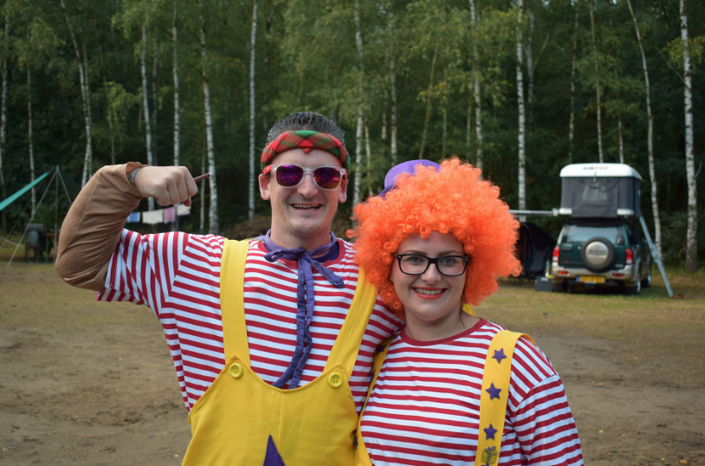
Themaweekend
voor
welpenleiding
Notes:
Thematisch spelen wordt een belangrijk speerpunt bij 100 jaar welpen.
Daarom willen we themaweekenden gaan organiseren voor welpenleiding in de meivakantie van 2020.
Kleinschalig (2x 500) gericht op beleving en ervaren van het thema.

Slide 8
Nationale Jamboree
Welpen als doelgroep voor NJ 2020
Junglefever Thema
Doelgroep succes bij HIT / NPK / NAWAKA
Notes:
Wanneer er een NJ voor welpen komt, zal ook daar aandacht besteed worden aan 100 jaar welpen

Slide 9
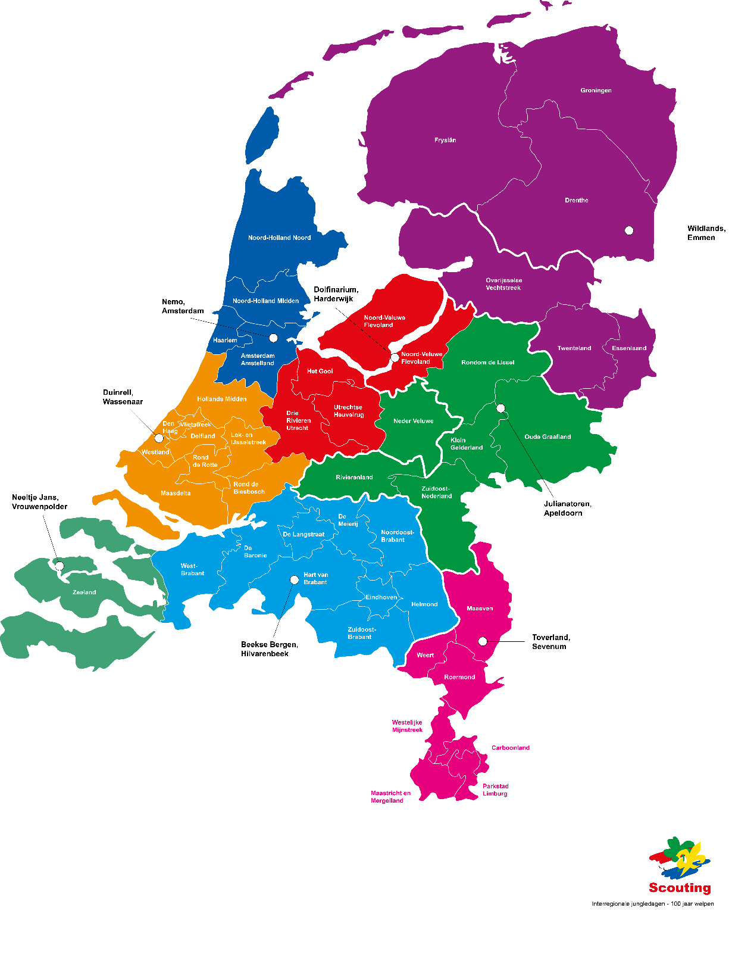
Junglefeverfestival 31 oktober 2020
Notes:
We proberen 8-9 pretparken verspreidt over het land te vinden om dit feest regionaal te vieren.
Wel allemaal op dezelfde dag.
Omdat we dit niet allemaal vanuit het land kunnen aanbieden hebben we hierbij de hulp van de regio-organisatoren heel hard nodig.

Slide 10
REGIO-Ondersteuning
Groepen en Regio’s kern van project
Kleine projectgroep
Regio-voorzittersoverleg vraag neergelegd
Notes:
Laatste activiteit wordt de verjaardag van Dahinda.
Over de inhoud van deze dag wordt nog nagedacht, goede ideeën zijn welkom.
De datum hebben we al wel geprikt 12 december 2020

